Slide 1

合成语音助交流
义务教育《信息科技》六年级下册
第4单元 探秘智能机器人
第 12 课
——语音合成
合肥市庐阳实验小学 徐娟

Slide 2



学习导航
一
三
项目展示
归纳总结
五
项目准备
理解原理
1.认识语音合成技术
2.语音交互过程中的智能技术
3.了解朗读模块
1.展示人机交互过程
2.总结收获
项目情境
提出问题
项目拓展
应用迁移
项目实施
编程验证
1.准备硬件
2.修改完善程序
3.测试运行程序
1.知识迁移
2.课后实践
二
四

Slide 3
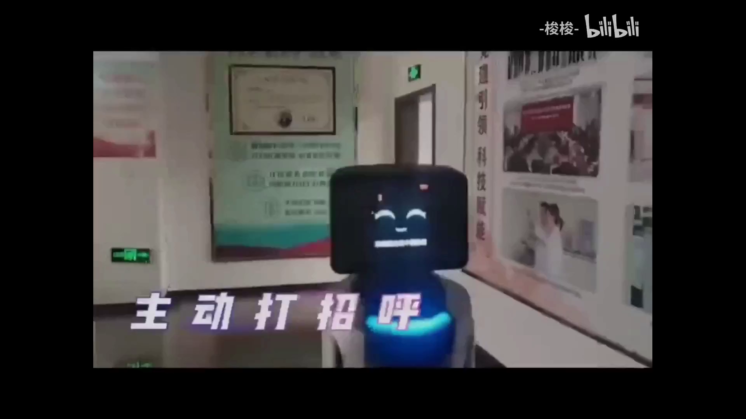


一、项目情境，导入新课
一、项目情境，导入新课
科技馆里的迎宾机器人是如何开口说话的呢？

Slide 4
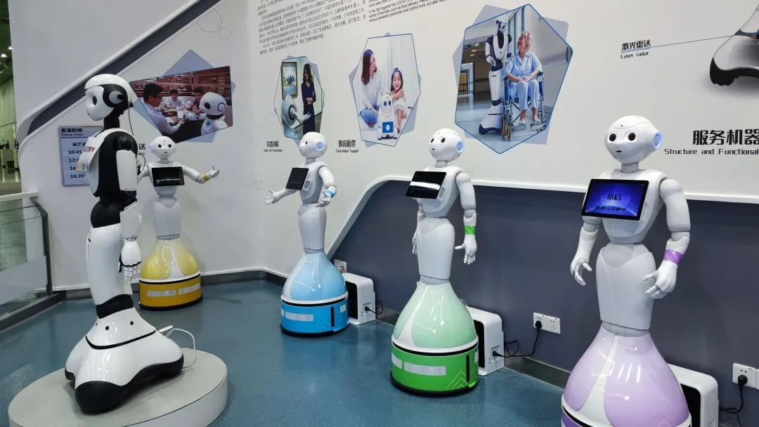

二、项目准备，理解原理
思 考
初步思考以下三个问题，了解人机对话的过程。
 机器人是如何做到能“听”会“说”的？
 机器人能“听”会“说”运用了哪些智能语音技术？
 用什么编程软件可以模拟实现机器人说话？

Slide 5

三、项目实施，编程验证
活动1：了解智能语音技术
我利用生成式人工智能工具，查阅到了以下问题：
语音合成
语音识别
机器人能“听”会“说”是因为用到了 和 智能技术。
我还知道了语音识别技术是：
语音合成技术是：

Slide 6

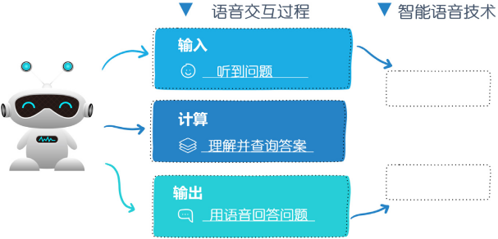
活动2：了解语音识别技术
填一填：机器人与人进行语音交流的过程中，输入和输出环节分别用到了哪些人工智能技术，填写在对应的方框中。
我会总结
语音识别是一种 技术，它使计算机能够通过分析和理解人类 , 将其转化为文本或命令。
智能语音
语音输入

Slide 7

活动3：编程实现人机对话
1.我可以用编程软件中的 模块，其中的代码可以实现文字将文字转为语音。
朗读 翻译
√
2.在模拟人机对话前，需要准备好 、 、 等硬件。
√
√
√
麦克风 计算机 摄像头 音响

Slide 8

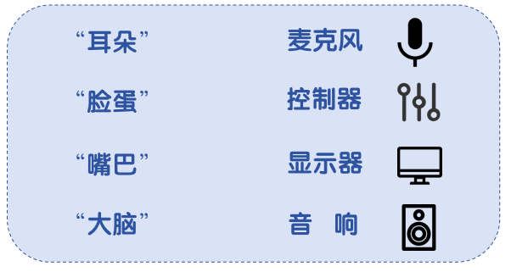
活动3：编程实现人机对话
3．我会将对应的部件用线连起来，并说一说它们的工作原理。

Slide 9
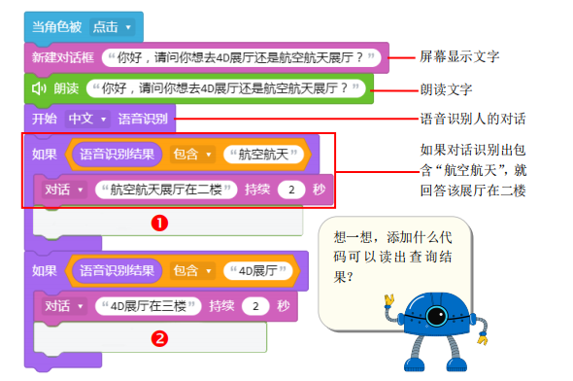
活动3：编程实现人机对话
我会在软件中编写代码。
我发现添加 代码可以
读出查询结果，实现人机对话功能。
朗读/翻译
√

Slide 10
活动3：编程实现人机对话
运行程序，与机器人进行对话，查询展厅位置，观察程序运行的结果，和大家分享。

Slide 11
说一说
和同学说一说和机器人的语音交互过程
首先，提问：‘4D展厅在哪里？’这个声音信号会被机器人的（音响/麦克风）接收，这是语音（合成/识别）的输入环节。
然后，机器人会通过它的‘大脑’，来理解我们的问题，接着去查询答案。
最后，它会利用语音（合成/识别）技术，通过（音响/麦克风）把答案说出来，如‘4D展厅在三楼。’
这样我们就完成了一次人机交互。
√
√
√
√

Slide 12
说一说
这节课通过活动探究，你有哪些收获？请对自己进行点评吧！
评价标准 | 获得几颗星
我知道了机器人开口说话用到了哪些人工智能技术。 | ☆☆☆
我会用编程软件模拟实现机器人说话。 | ☆☆☆
我会判断生活中哪些场景用到了语音合成技术。 | ☆☆☆

Slide 13

想一想
是不是只要机器发出声音就一定用到了语音合成技术呢？请判断以下场景是否用到了语音合成技术。
场景 | 是否用到了语音合成技术
点读笔点读课文
语音导航
聊天机器人

Slide 14
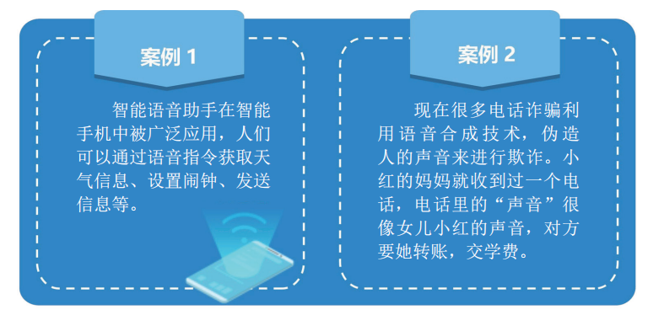
想一想
左边两个案例说明，智能语音为我们的生活带来便利，同时也带来一些风险。想一想，遇到案例中的诈骗情况，我们该怎么做呢？

Slide 15
用所学知识
探究未知世界吧！
义务教育《信息科技》六年级下册
第4单元 探秘智能机器人
第12课 使用设备更安全

